Slide 1
Pourquoi et comment devenir Ingénieur ?
Une présentation de Yann FORNIER

Slide 2


QR Code en fin de présentation pour retrouver la présentation !

Slide 3
Qu’est ce qu’un ingénieur ?
Définition Larousse
1. Personne que ses connaissances rendent apte à occuper des fonctions scientifiques ou techniques actives en vue de prévoir, créer, organiser, diriger, contrôler les travaux qui en découlent, ainsi qu'à y tenir un rôle de cadre.
2. Titre donné à quelqu'un qui a accompli certaines études et a obtenu un diplôme en vue de l'exercice de ce métier.
https://www.larousse.fr/dictionnaires/francais/ing%C3%A9nieur/43051

Slide 4
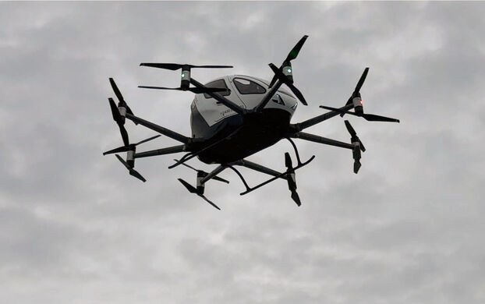

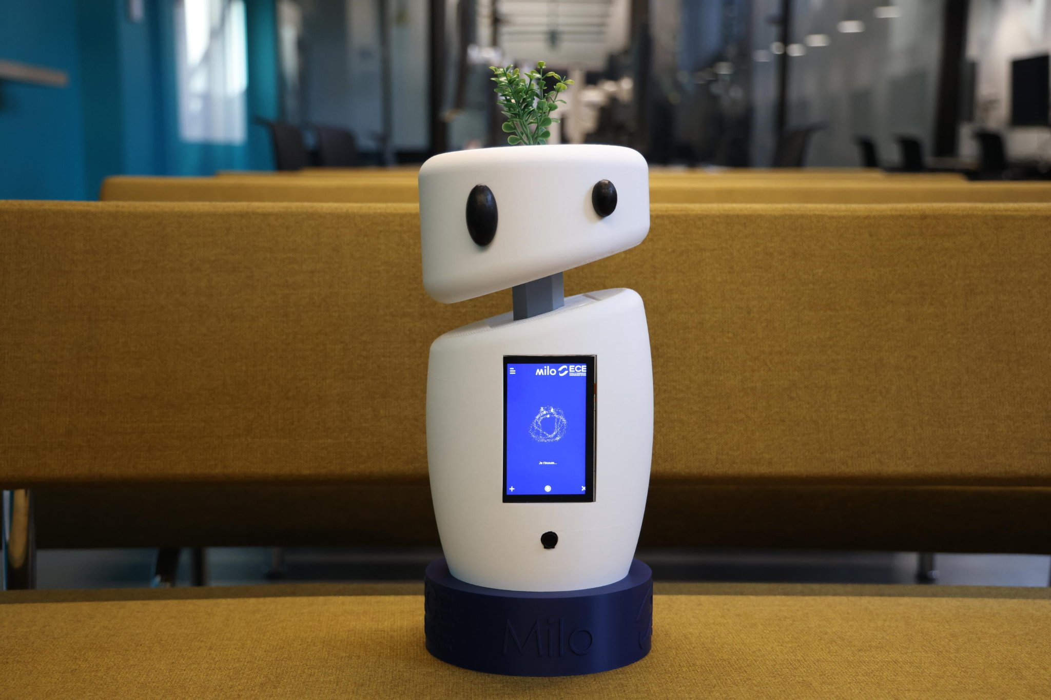

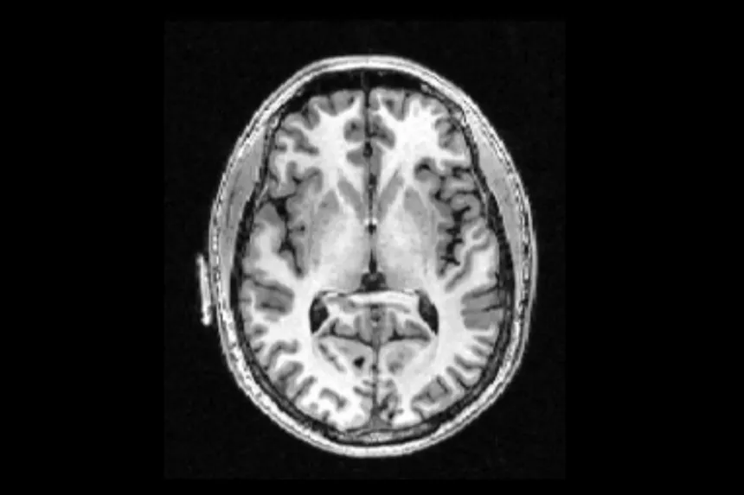
Pourquoi devenir ingénieur ?
Mobilité du futur
Aérospatial
Un métier au coeur des enjeux de société
Taxi Drone EG216-S
EHang, Guangzhou, Chine
Création d’un micro-lanceur
Latitude (Venture Orbital Systems)
(Bac+4)
Intelligence Artificielle
Ecologie & durabilité
Santé et Biotech
Optimisation des flux routiers par injection d’IA dans les feux de circulation (Bac+4)
Milo, Première IA étudiante au monde, conçue pour accompagner les étudiants au quotidien (Bac+4)
Détection de la matière blanche par reconnaissance d’image (Bac+4)

Slide 5
Une grande variété de secteurs et de carrières
Industrie
Start-up
Entrepreneuriat
R&D
Finance
Conseil

Slide 6
Une grande variété de secteurs et de carrières
Ingénieur IA/Data
Chef de projet
Industrie
Ingénieur R&D
Entrepreneur
Start-up
Entrepreneuriat
Ingénieur mécanique
CTO
R&D
Finance
Ingénieur cybersécurité
Conseil
Chef d’entreprise
Consultant technique
Possibilité de se réinventer plusieurs fois dans une même carrière

Slide 7

Qu’est ce qu’on attend de lui/elle ?
Maîtrise technique solide
Capacité à prendre du recul
Travail en équipe et communication
International
Gestion de projet
Innovation et amélioration continue
Sens des responsabilités et éthique
Polyvalence
Autonomie et prise d’initiative

Slide 8


Enquête de l’IESF (8 octobre 2025)
https://www.iesf.fr/752_p_50488/enquete-nationale.html

Slide 9
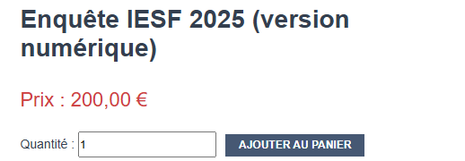
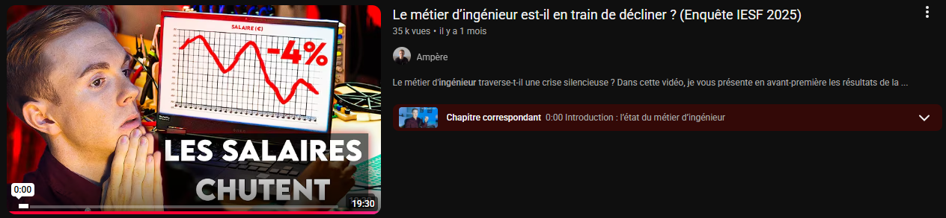
Enquête de l’IESF (8 octobre 2025)
“Le métier d’ingénieur est-il en train de décliner ?”
Ampère
https://www.youtube.com/watch?v=OnpM_sio2V0
https://www.iesf.fr/752_p_50488/enquete-nationale.html

Slide 10
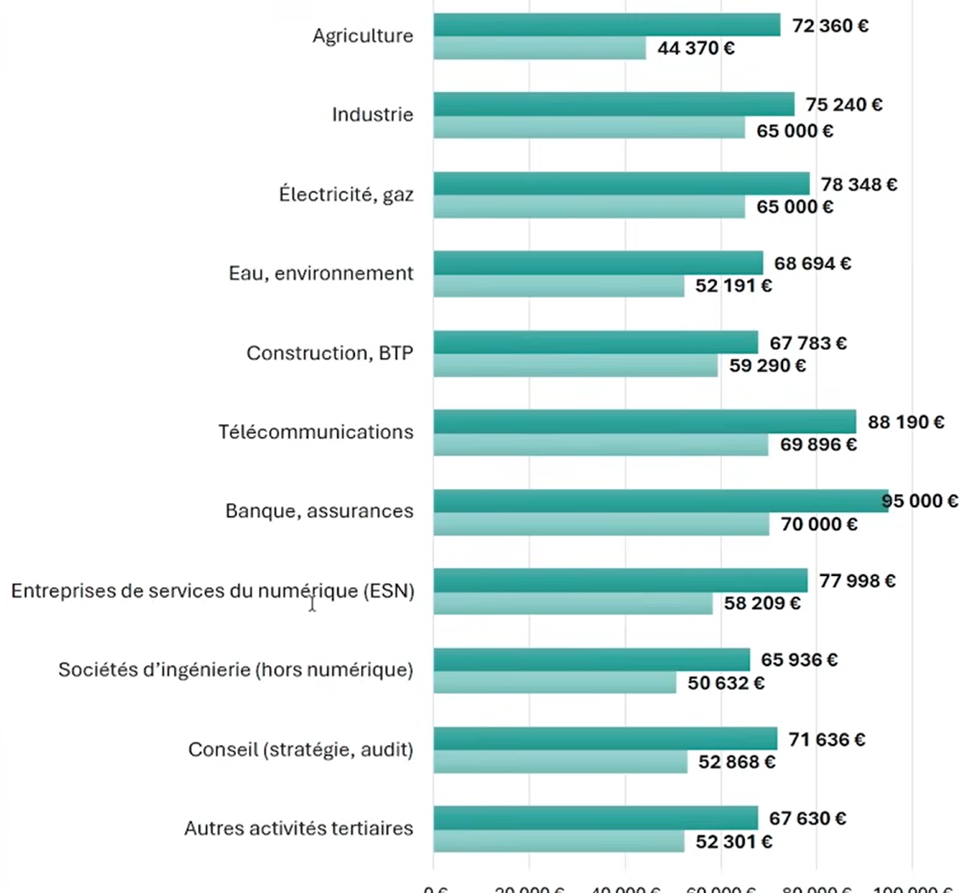



































L’industrie
Energie
Transports
Télécommunications
Santé
Finances
Industrie / Sécurité
Eau
Administration et services essentiels
https://www.iesf.fr/752_p_50488/enquete-nationale.html
page 25

Slide 11















Les circuits
Bac +5
Programme Grande Ecole
Master of Science
(MSc)
Alternance
Bac +4
Alternance
Bachelors
of
Science
Bac +3
Bachelors
Alternance
Bac +2
Prépa intégrée
Prépa classique
MP/PC/PSI
Bac +1
Notes:
Les concours Avenir+

Slide 12
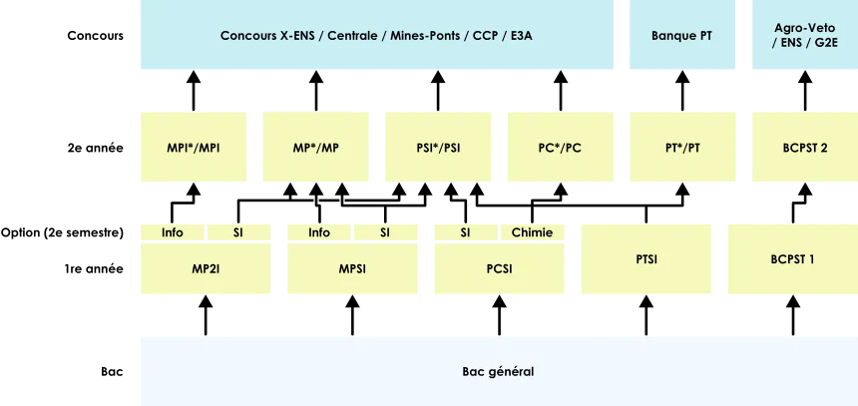
Les parcours en Prépa

Slide 13

Les écoles
“200 écoles d’ingénieurs en France accréditées par la CTI.”
https://www.cdefi.fr/fr/ecoles-ingenieurs
Arts et Métiers
ENI
FESIC
FGL
GEC
GEM
Groupe INP
Groupe INSA
Institut
Mines-Telecom
IPP
ParisTech
Polytech

Slide 14
Comment choisir son école ?
Domaine de spécialisation
15 majeures
Eco-innovation
MedTech & Santé
Actuariat
Ingénierie logicielle & IA
Industrie et robotique
Énergie et villes durables
Conception mécanique et Industrie durable
Data & IA
Aérospatial et Défense
Cloud Computing & Cybersécurité
Fintech
Modélisation et mécanique numérique
Ingénierie Financière
Objets connectés & cybersécurité

Slide 15
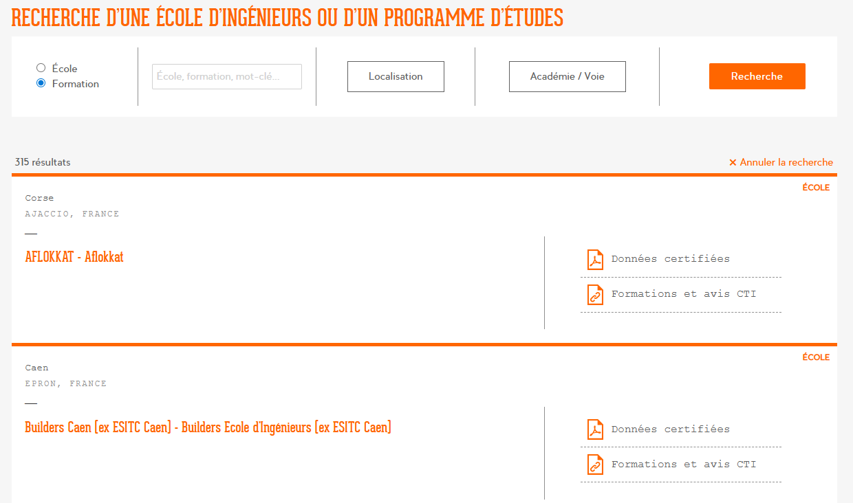
Comment choisir son école ?
Réputation & Accréditation CTI
https://www.cti-commission.fr/accreditation

Slide 16

Comment choisir son école ?
Réseau Alumni

Slide 17
Comment choisir son école ?
International
Double Diplômes
Alternance ou non
Projets, associations, vie de campus
Employabilité

Slide 18
Conclusion
Le métier d’ingénieur
“Un métier qui évolue”
Formation continue
Veille technologique
Nouvelles technologies
Responsabilités éthiques et sociétales
Soft Skills de plus en plus cruciales
Si vous aimez comprendre, construire et améliorer le monde, alors devenir ingénieur peut être fait pour vous.

Slide 19
Pour aller plus loin..
https://etudiant.lefigaro.fr/etudes/ecoles-ingenieurs/classement-post-prepa/
https://www.letudiant.fr/classements/classement-des-ecoles-d-ingenieurs.html

Slide 20
Des questions ?

